Slide 1
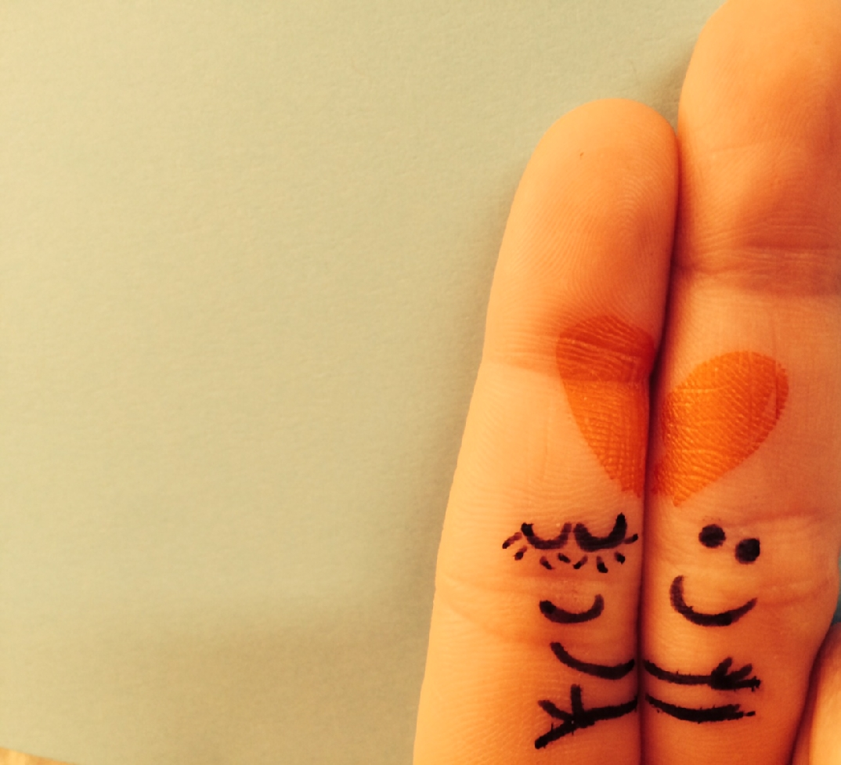
Valentinstag

Slide 2
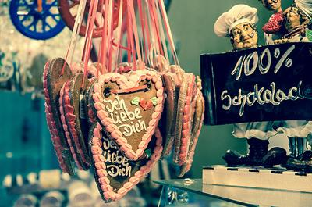
Der 14. Februar ist der Tag der Liebenden. Diesen Brauch brachten in den 1950er Jahren die in Deutschland stationierten US-Soldaten mit. Sehr zur Freude der Blumenhändler und Schokoladenverkäufer.
.

Slide 3
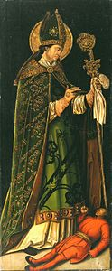
Der heilige Valentin soll als Priester Liebespaare trotz des Verbots durch Kaiser Claudius II. nach christlichem Ritus getraut haben und dafür am 14. Februar 269 hingerichtet worden sein. Zudem habe Valentin den frisch verheirateten Paaren Blumen aus seinem Garten geschenkt. Die Ehen, die von ihm geschlossen wurden, haben der Überlieferung nach unter einem guten Stern gestanden.

Slide 4
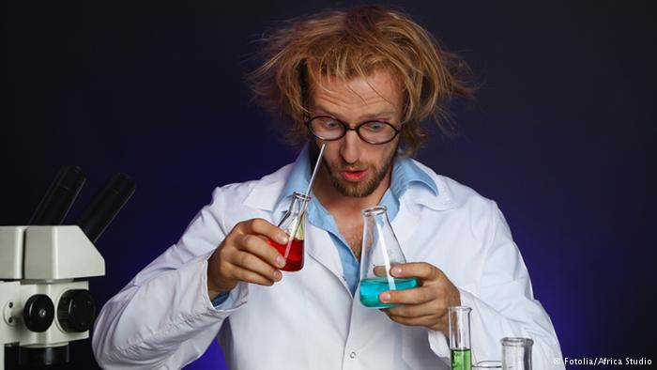
Verliebt
Das Herz rast, die Hände schwitzen, im Bauch macht sich ein kribbelndes Gefühl breit: Wir sind verliebt. Wissenschaftlich betrachtet stecken hinter diesem mentalen Ausnahmezustand vor allem Hormone. Doch welches Hormon löst welches Gefühl aus?

Slide 5
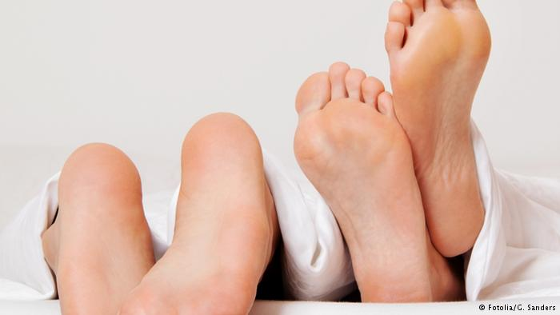
Sexualtrieb
Damit wir uns überhaupt verlieben, bedarf es eines gesteigerten Sexualtriebs. Das Hormon Testosteron ist dafür verantwortlich. Ein erhöhter Testosteronspiegel findet sich bei Männern ebenso wie bei Frauen auf Partnersuche.

Slide 6
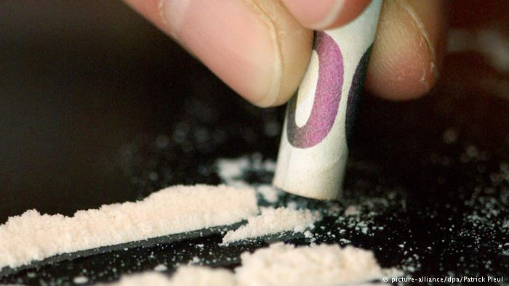
Süchtig
Süchtig
Süchtig
In der Phase des heftigen Verliebtseins kommt Dopamin zum Einsatz, das sogenannte Glückshormon. Es wird unter anderem auch durch Kokain und Nikotin aktiviert. Das erklärt, warum Verliebte nicht mehr voneinander lassen können: Sie sind einfach süchtig nacheinander.

Slide 7
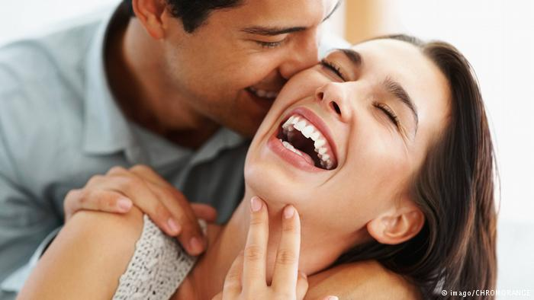
Verrückt
Serotonin ist verantwortlich für eine ausgeglichene Stimmung und stabile Emotionen. Bei Verliebten ist der Serotoninspiegel so weit abgesenkt, dass er in etwa dem einer Person mit einer Zwangsstörung gleicht. Verliebte können deshalb kaum an etwas anderes denken als den neuen Partner.

Slide 8
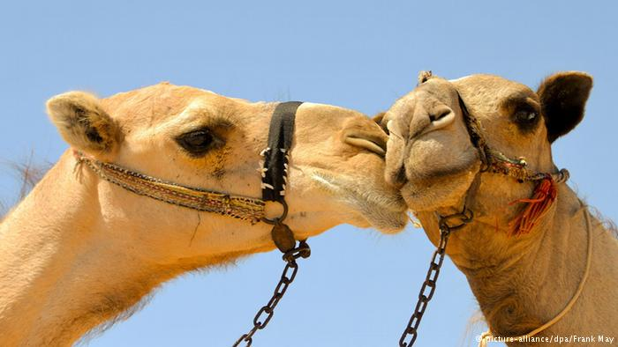
Treue
Nach etwa drei bis fünf Monaten ist die Phase der heftigen …… meist vorbei. Dann spielt das …….Oxytocin eine wichtige Rolle. Es wird zum Beispiel….., wenn eine Mutter ihr Kind stillt, und hilft, eine starke Bindung zwischen den beiden….. . Bei Verliebten ….. der Oxytocinspiegel unter anderem beim Küssen - und fördert so eine ….. Beziehung.
Treue
Hormon
ausgeschüttet
Langfristige
Verliebtheit
Aufzubauen
steigt

Slide 9
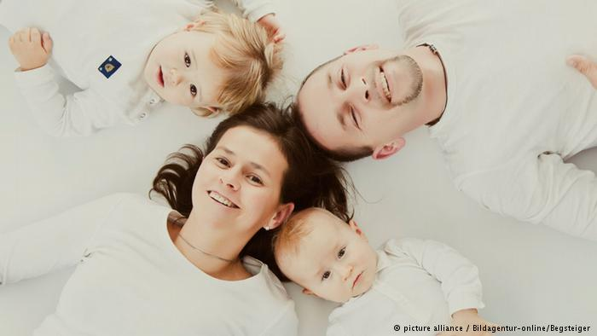
Die Entscheidung
Das Gesicht spielt bei der Partnerwahl eine große Rolle. Frauen bevorzugen Männer mit einem ausgeprägten Kiefer, Männer stehen bei Frauen auf große Augen und ein schmales Kinn. Forscher vermuten, dass diese Gesichtsproportionen gute Fortpflanzungschancen versprechen.

Slide 10
Ordne die Hormone ihren Funktionen zu!
Serotonin
Dopamin
Oxytocin
Testosteron
a) Glückshormon, der süchtig macht
b) gesteigerter Sexualtrieb
c) ausgeglichene Stimmung und stabile Emotionen
d) fördert eine langfristige Beziehung

